Slide 1
CHỦ ĐỀ 7: CƠ THỂ NGƯỜI
BÀI 32: HỆ HÔ HẤP Ở NGƯỜI.

Slide 2


Slide 3
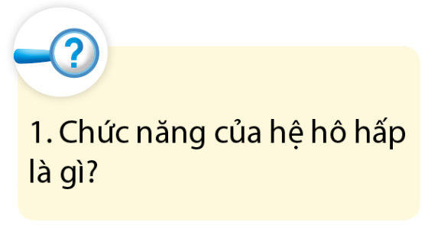
BÀI 32: HỆ HÔ HẤP Ở NGƯỜI.
I. CẤU TẠO VÀ CHỨC NĂNG CỦA HỆ HÔ HẤP
- Hệ hô hấp thực hiện quá trình trao đổi khí giữa cơ thể và môi trường.

Slide 4
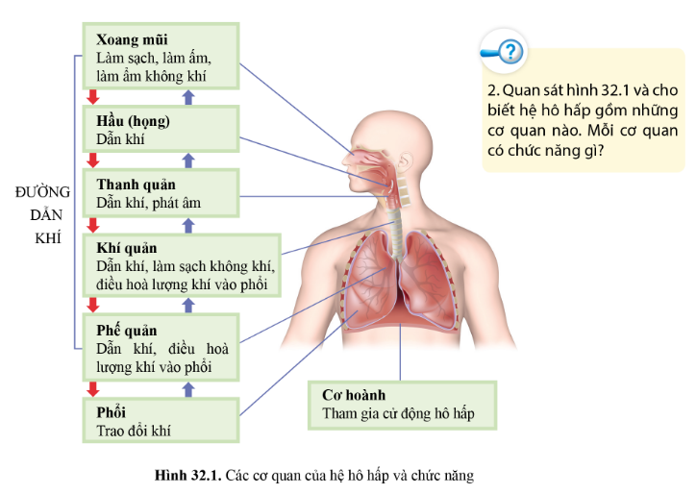

Slide 5
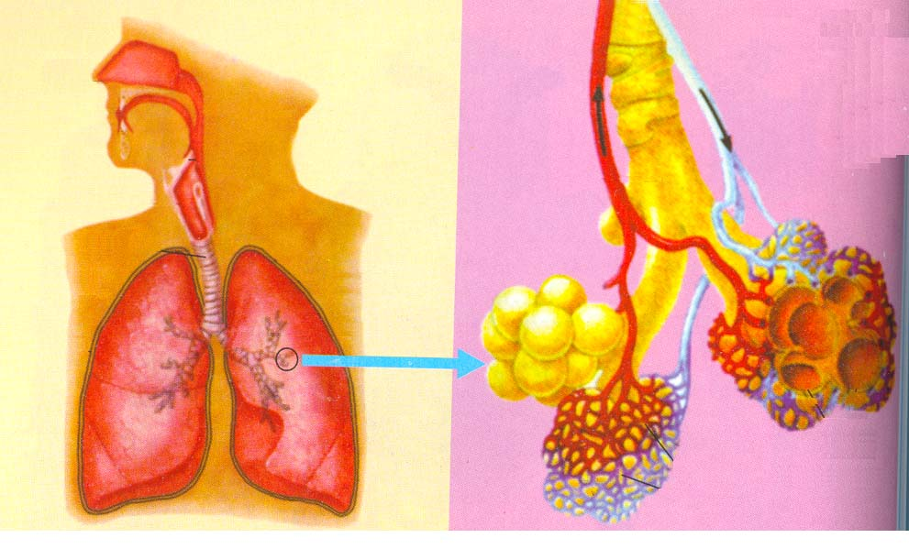
Mòi
1
2
Häng
Thanh qu¶n
3
Ñöôøng daãn khí
KhÝ qu¶n
4
PhÕ qu¶n
5
Hai l¸ phæi
6
CÊu t¹o tæng thÓ hÖ h« hÊp ë ng­êi

Slide 6
? Ghép các số ở cột A với các chữ cái ở cột B sao cho phù hợp với chức năng các cơ quan của hệ hô hấp?
Cơ quan của hệ hô hấp (Cột A) | Ghép | Chức năng (Cột B)
1. Mũi | 1+ | A. Tiêu diệt vi khuẩn trong không khí trước khi vào phổi
2. Họng | 2+ | B. Nơi diễn ra quá trình trao đổi khí.
3. Thanh quản | 3 + | C. Dẫn khí, đẩy các vật lạ ra khỏi đường hô hấp.
4. Khí quản | 4 + | D. Dẫn khí vào phổi đến phế nang.
5. Phế quản | 5 + | E. Cử động đậy kín đường hô hấp khi nuốt thức ăn.
6. Phổi | 6 + | F. Ngăn bụi, làm ẩm, làm ấm không khí vào phổi.

Slide 7
? Ghép các số ở cột A với các chữ cái ở cột B sao cho phù hợp với chức năng các cơ quan của hệ hô hấp?
Cơ quan của hệ hô hấp | Ghép | Chức năng
1. Mũi | 1+ F | A. Tiêu diệt vi khuẩn trong không khí trước khi vào phổi
2. Họng | 2+ A | B. Nơi diễn ra quá trình trao đổi khí.
3. Thanh quản | 3 + E | C. Dẫn khí, đẩy các vật lạ ra khỏi đường hô hấp.
4. Khí quản | 4 + C | D. Dẫn khí vào phổi đến phế nang.
5. Phế quản | 5 + D | E. Cử động đậy kín đường hô hấp khi nuốt thức ăn, phát âm.
6. Phổi | 6 + B | F. Ngăn bụi, làm ẩm, làm ấm không khí vào phổi.

Slide 8
BÀI 32: HỆ HÔ HẤP Ở NGƯỜI.
I. CẤU TẠO VÀ CHỨC NĂNG CỦA HỆ HÔ HẤP
- Hệ hô hấp thực hiện quá trình trao đổi khí giữa cơ thể và môi trường.
- Hệ hô hấp gồm đường dẫn khí và phổi.
+ Đường dẫn khí gồm xoang mũi, hầu, thanh quản, khí quản, phế quản có chức năng dẫn khí, làm ẩm, làm ấm, làm sạch không khí.
+ Phổi có chức năng trao đổi khí.

Slide 9
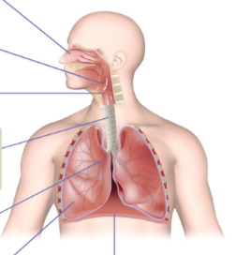
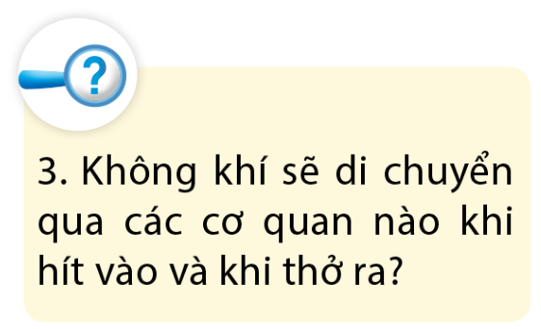
Khi hít vào và thở ra, không khí sẽ di chuyển qua các cơ quan là: xoang mũi, hầu (họng), thanh quản, khí quản, phế quản, phổi.

Slide 10
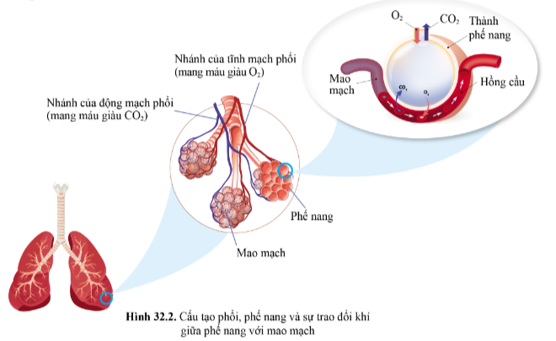

Slide 11
BÀI 32: HỆ HÔ HẤP Ở NGƯỜI.
I. CẤU TẠO VÀ CHỨC NĂNG CỦA HỆ HÔ HẤP
- Hệ hô hấp thực hiện quá trình trao đổi khí giữa cơ thể và môi trường.
- Hệ hô hấp gồm đường dẫn khí và phổi.
+ Đường dẫn khí gồm xoang mũi, hầu, thanh quản, khí quản, phế quản có chức năng dẫn khí, làm ẩm, làm ấm, làm sạch không khí.
+ Phổi có chức năng trao đổi khí.
- Các cơ quan trong hệ hô hấp hoạt động phối hợp nhịp nhàng với nhau thực hiện chức năng trao đổi khí.

Slide 12
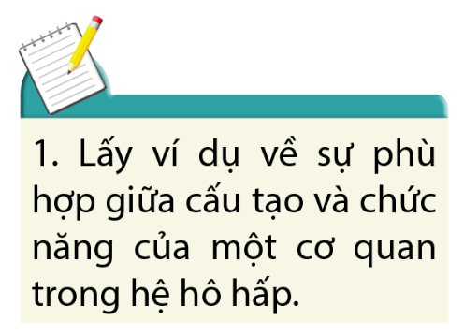
1. Xoang mũi có cấu tạo phù hợp với chức năng làm sạch, làm ẩm, làm ấm không khí:
- Có nhiều lông mũi giúp ngăn cản bụi để làm sạch luồng không khí.
- Có lớp niêm mạc tiết chất nhầy giúp cản bụi và vi khuẩn gây hại trong luồng không khí, đồng thời cũng giúp làm ẩm không khí trước khi vào phổi.
- Có lớp mao mạch dày đặc giúp làm ấm không khí trước khi vào phổi.

Slide 13
2. Đặc điểm cấu tạo của phổi phù hợp với chức trao đổi khí giữa cơ thể với môi trường bên ngoài:
Bao ngoài hai lá phổi có hai lớp màng, lớp màng ngoài dính với lồng ngực, lớp trong dính với phổi, giữa hai lớp có chất dịch giúp cho phổi phồng lên, xẹp xuống khi hít vào và thở ra.
Đơn vị cấu tạo của phổi là phế nang tập hợp thành từng cụm và được bao bởi màng mao mạch dày đặc tạo điều kiện cho sự trao đổi khí giữa phế nang và máu đến phổi được dễ dàng.
Số lượng phế nang có tới 700-800 triệu phế nang làm tăng bề mặt trao đổi khí của phổi.

Slide 14
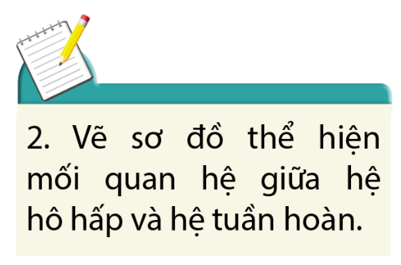
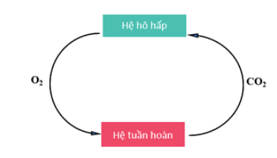

Slide 15
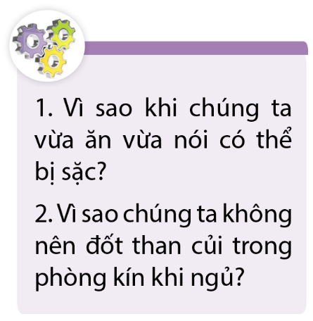
1. Khi chúng ta vừa ăn vừa nói có thể bị sặc vì: Khi ăn, nắp thanh quản sẽ được đậy lại để ngăn không cho thức ăn lọt vào đường hô hấp, còn khi nói, nắp thanh quản sẽ được mở ra để phát ra âm thanh. Bởi vậy, nếu vừa ăn vừa nói, thức ăn có thể rơi vào đường hô hấp khi nắp thanh quản mở ra, gây ra phản ứng sặc để đẩy thức ăn ra ngoài.
2. Chúng ta không nên đốt than củi trong phòng kín khi ngủ vì: Sự cháy của than củi sẽ tiêu hao khí O₂ và sản sinh ra 2 loại khí gây ngộ độc khí cho cơ thể là CO₂ và CO. Bởi vậy, khi đốt than củi trong phòng kín – không có sự lưu thông không khí với bên ngoài, O₂ trong phòng dần cạn kiệt đồng thời lượng CO₂ và CO tăng dẫn đến người ngủ trong phòng nhanh chóng bị ngạt thở, lịm dần rồi hôn mê, thậm chí tử vong nếu không được phát hiện kịp thời.

Slide 16
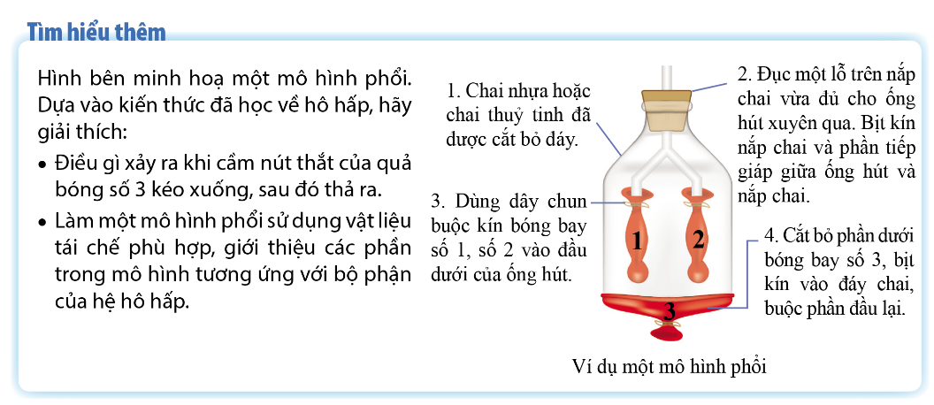
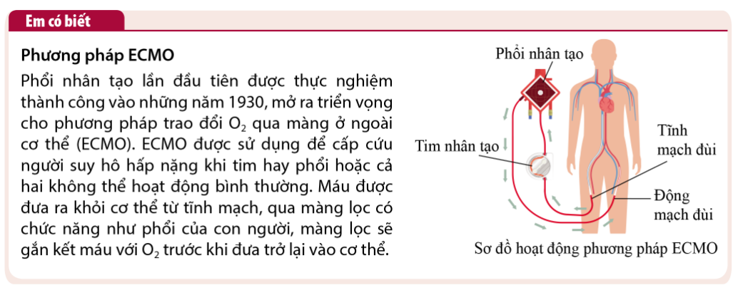

Slide 17
BÀI 32: HỆ HÔ HẤP Ở NGƯỜI.
I. CẤU TẠO VÀ CHỨC NĂNG CỦA HỆ HÔ HẤP
- Hệ hô hấp thực hiện quá trình trao đổi khí giữa cơ thể và môi trường.
- Hệ hô hấp gồm đường dẫn khí và phổi.
+ Đường dẫn khí gồm xoang mũi, hầu, thanh quản, khí quản, phế quản có chức năng dẫn khí, làm ẩm, làm ấm, làm sạch không khí.
+ Phổi có chức năng trao đổi khí.
- Các cơ quan trong hệ hô hấp hoạt động phối hợp nhịp nhàng với nhau thực hiện chức năng trao đổi khí.
II. BẢO VỆ HỆ HÔ HẤP

Slide 18
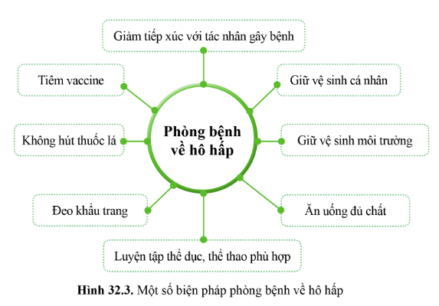
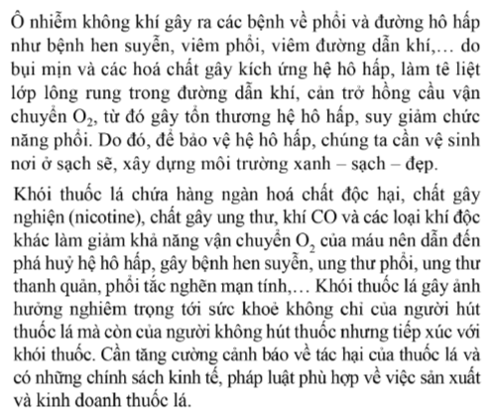
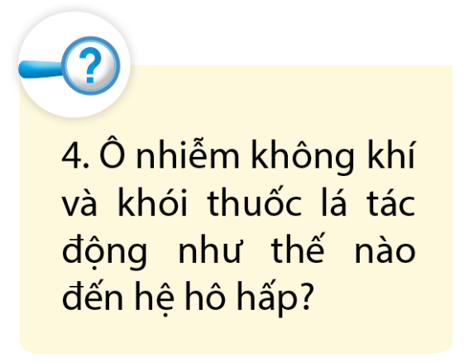
? Để phòng bệnh về hô hấp, chúng ta cần thực hiện những biện pháp nào?
? Kể tên một số bệnh về hô hấp?
Một số bệnh về hô hấp thường gặp: viêm mũi, viêm họng, viêm phế quản, viêm thanh quản, viêm phổi, hen suyễn, cúm, SARS, COVID-19, lao…

Slide 19
BÀI 32: HỆ HÔ HẤP Ở NGƯỜI.
I. CẤU TẠO VÀ CHỨC NĂNG CỦA HỆ HÔ HẤP
- Hệ hô hấp gồm đường dẫn khí và phổi.
+ Đường dẫn khí gồm xoang mũi, hầu, thanh quản, khí quản, phế quản có chức năng dẫn khí, làm ẩm, làm ấm, làm sạch không khí.
+ Phổi có chức năng trao đổi khí.
- Các cơ quan trong hệ hô hấp hoạt động phối hợp nhịp nhàng với nhau thực hiện chức năng trao đổi khí.
II. BẢO VỆ HỆ HÔ HẤP
- Virus, vi khuẩn, ô nhiễm không khí, khói thuốc lá có thể gây ra một số bệnh về phổi và đường hô hấp như viêm mũi họng, viêm phổi, cúm, viêm đường hô hấp cấp, hen suyễn, ung thư phổi…
- Giảm tiếp xúc với tác nhân gây bệnh, thực hiện các biện pháp phòng tránh lây lan bệnh hô hấp truyền nhiễm, tiêm vaccine phòng bệnh, giữ gìn vệ sinh cá nhân, vệ sinh nơi ở sạch sẽ, giữ gìn môi trường sống trong lành, chế độ dinh dưỡng khoa học, nghỉ ngơi điều độ, tập thể dục, thể thao thường xuyên giúp phòng các bệnh về phổi và đường hô hấp.

Slide 20
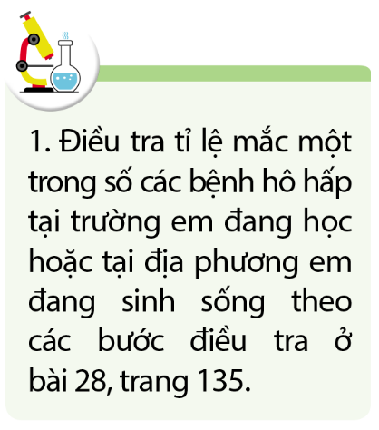
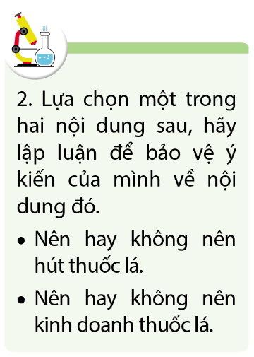
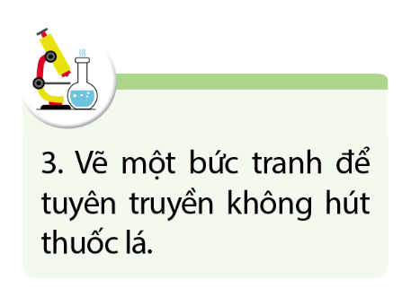

Slide 21
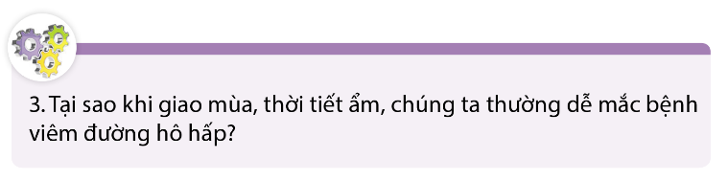
Khi giao mùa, thời tiết ẩm, chúng ta thường dễ mắc bệnh viêm đường hô hấp vì:
- Khi giao mùa, sự thay đổi và chênh lệch nhiệt độ, độ ẩm thường xảy ra đột ngột khiến cơ thể chưa kịp thích ứng, dẫn đến hệ miễn dịch của cơ thể bị suy yếu tạo điều kiện cho các tác nhân gây bệnh viêm đường hô hấp xâm nhập và gây bệnh dễ dàng.
- Đồng thời, thời tiết giao mùa, thời tiết ẩm lại là điều kiện thích hợp cho sự phát triển mạnh của nhiều loại vi khuẩn, virus gây bệnh lí đường hô hấp.

Slide 22
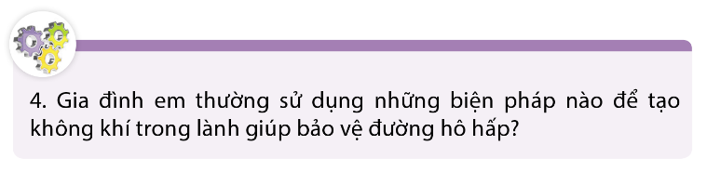
- Thường xuyên dọn dẹp nhà cửa và giữ vệ sinh môi trường xung quanh sạch sẽ.
- Dùng điều hòa và máy lọc không khí tại nhà (Chú ý: Thường xuyên bảo dưỡng để loại bỏ bụi bẩn và vi khuẩn gây hại).
- Hạn chế các hoạt động như: hút thuốc lá, đốt than củi,…
- Trồng cây xanh xung quanh nhà ở và tham gia các hoạt động trồng cây ở địa phương.

Slide 23
BÀI 32: HỆ HÔ HẤP Ở NGƯỜI.
I. CẤU TẠO VÀ CHỨC NĂNG CỦA HỆ HÔ HẤP
II. BẢO VỆ HỆ HÔ HẤP
III. THỰC HÀNH HÔ HẤP NHÂN TẠO
1. Cơ sở lí thuyết
- Hô hấp nhân tạo được dùng để cấp cứu người bị đuối nước, ngạt, điện giật…
- Hô hấp nhân tạo giúp lưu thông không khí và lưu thông máu.
2. Các bước tiến hành
- Bước 1: Đặt nạn nhân nằm ngửa trên nền phẳng, cứng; lau đờm dãi, lấy hết dị vật trong mũi, miệng; nới rộng quần áo.
- Bước 2: Tiến hành ép tim và thổi ngạt trong 2 phút theo chu kì 30 lần ép tim thì thổi ngạt 2 lần liên tiếp.

Slide 24
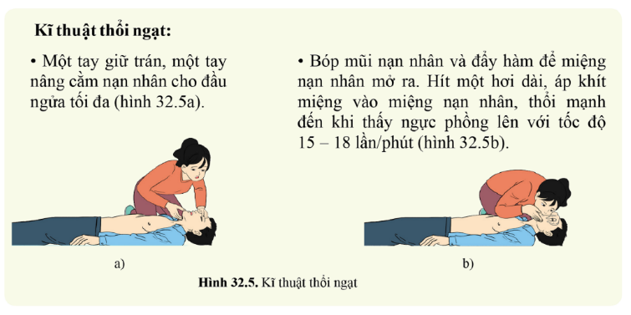
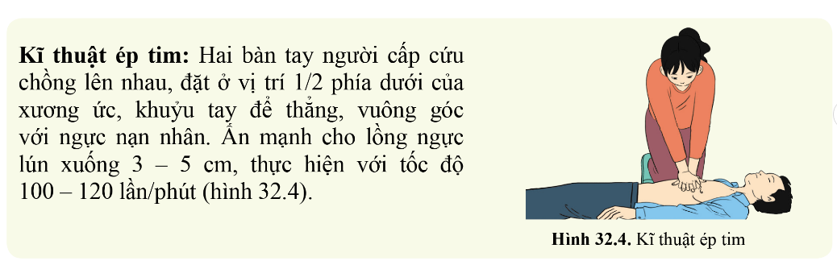

Slide 25
BÀI 32: HỆ HÔ HẤP Ở NGƯỜI.
I. CẤU TẠO VÀ CHỨC NĂNG CỦA HỆ HÔ HẤP
II. BẢO VỆ HỆ HÔ HẤP
III. THỰC HÀNH HÔ HẤP NHÂN TẠO
1. Cơ sở lí thuyết
- Hô hấp nhân tạo được dùng để cấp cứu người bị đuối nước, ngạt, điện giật…
- Hô hấp nhân tạo giúp lưu thông không khí và lưu thông máu.
2. Các bước tiến hành
- Bước 1: Đặt nạn nhân nằm ngửa trên nền phẳng, cứng; lau đờm dãi, lấy hết dị vật trong mũi, miệng; nới rộng quần áo.
- Bước 2: Tiến hành ép tim và thổi ngạt trong 2 phút theo chu kì 30 lần ép tim thì thổi ngạt 2 lần liên tiếp.
- Bước 3: Nếu chưa thấy dấu hiệu thở lại, tiếp tục thực hiện bước 2. Nếu nạn nhân có thể thở được, đặt nạn nhân nằm nghiêng, giữ ấm và đưa đến cơ sở y tế gần nhất.

Slide 26
*Đánh giá kết quả và câu hỏi
- Nhận xét việc thực hiện các thao tác của em trong mỗi bước thực hành hô hấp nhân tạo.
- Tại sao cần thực hiện hô hấp nhân tạo cho bệnh nhân càng sớm càng tốt (thường trong 1 – 4 phút đầu tiên từ khi nạn nhân bị đuối nước)?
- Tại sao vị trí đặt tay khi ép tim là 1/2 phía dưới của xương ức?
-Tại sao khi thổi ngạt cần nâng cằm và bóp mũi của nạn nhân?

